Slide 1
Библиотеки региона в 2021 году: результаты, нерешенные проблемы, стратегические задачи
Нижегородская государственная областная универсальная научная библиотека им. В.И. Ленина

Slide 2
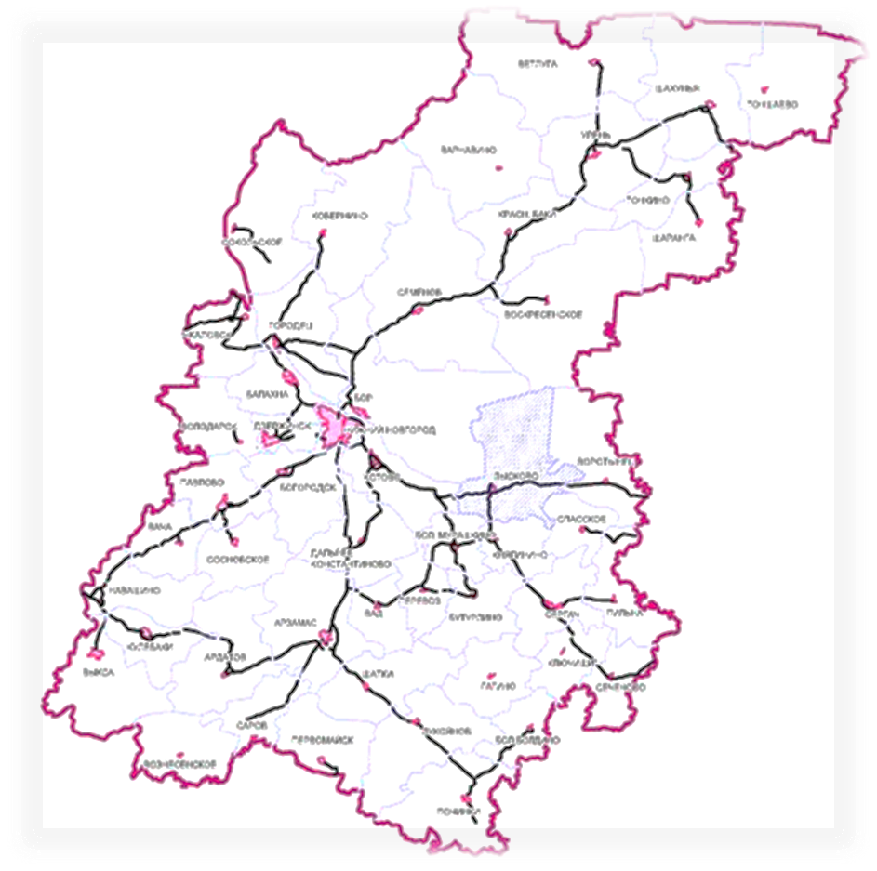
Библиотеки региона в 2021 году: результаты, нерешенные проблемы, стратегические задачи
Приметы года
закрепление присутствия в интернет-среде
возвращение к очному обслуживанию
рост креативных проектов
развитие коллабораций

Slide 3
Библиотеки региона в 2021 году: результаты, нерешенные проблемы, стратегические задачи
модернизация библиотечной системы
сохранение и пополнение библиотечных фондов
расширение доступа к информации
подготовка библиотечных кадров
внедрение информационных технологий
внедрение научного и методического обеспечения деятельности библиотек

Slide 4
Библиотеки региона в 2021 году: результаты, нерешенные проблемы, стратегические задачи
Сеть общедоступных библиотек
984 учреждения
1114 пунктов внестационарного обслуживания

Slide 5
Библиотеки региона в 2021 году: результаты, нерешенные проблемы, стратегические задачи
Лидеры по созданию
Модельных библиотек в РФ
Чеченская Республика
Нижегородская область
Ставропольский край
17

Slide 6
Библиотеки региона в 2021 году: результаты, нерешенные проблемы, стратегические задачи
Модельные библиотеки 2021 г.
ЦБ ЦБС Арзамасского, Кр.-Баковского, Шатковского, Канавинского р-нов, г. о. г. Выкса
городская библиотека им. А.С. Попова – филиал ЦБС Приокского р-на
городская библиотека – филиал ЦБС Богородского м. о.
Неклюдовская п/б ЦБС г. о. г. Бор
Скоробогатовская с/б ЦБС Ковернинского м. о.
9
136,65 млн. руб.
31 тыс. экз. книг

Slide 7
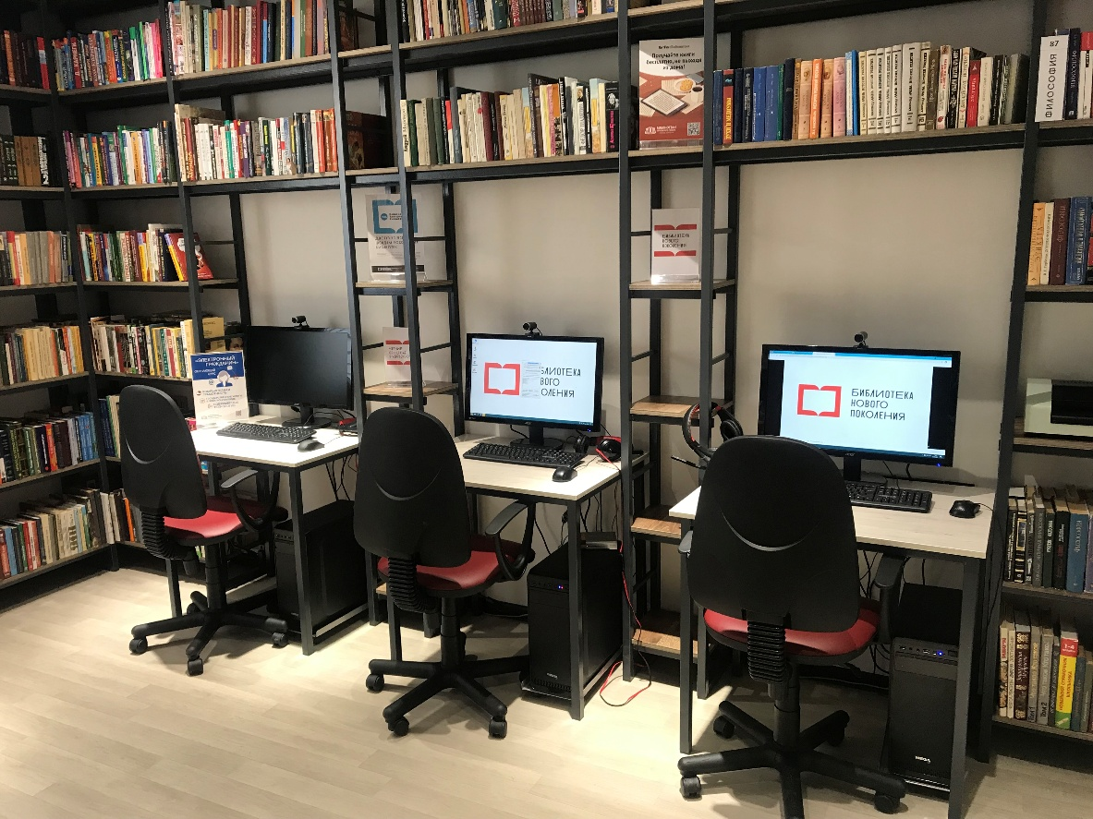
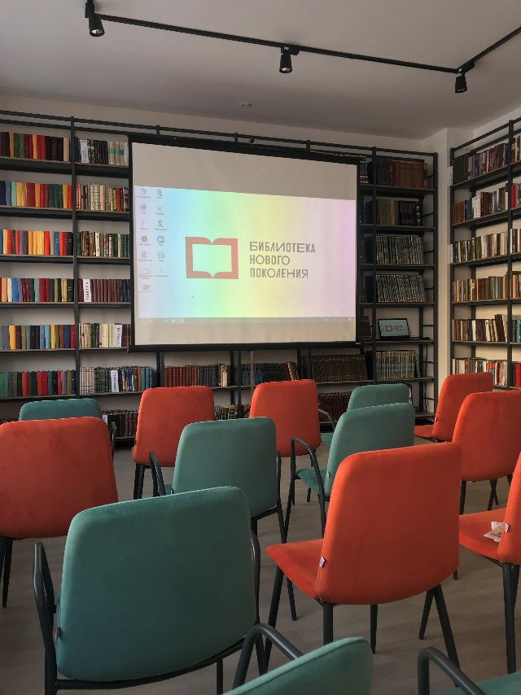
Библиотеки региона в 2021 году: результаты, нерешенные проблемы, стратегические задачи
Модельные библиотеки 2021 г.

Slide 8
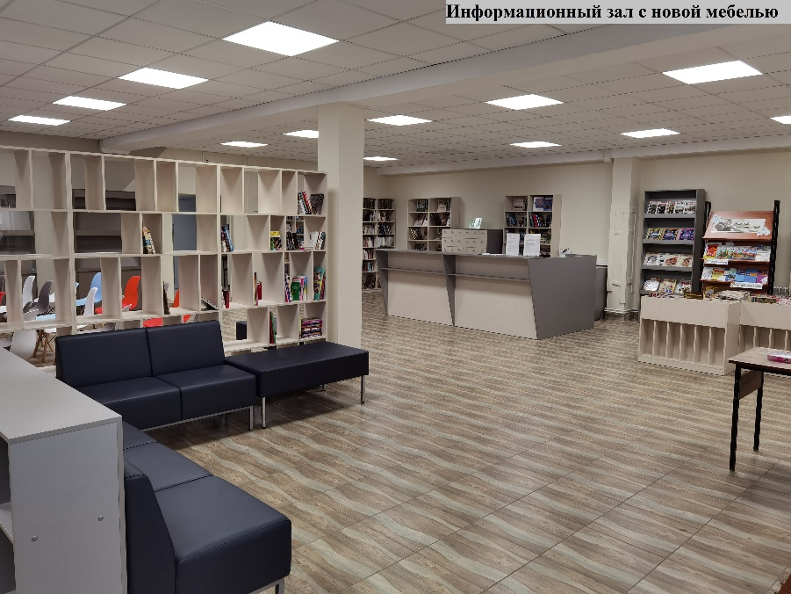
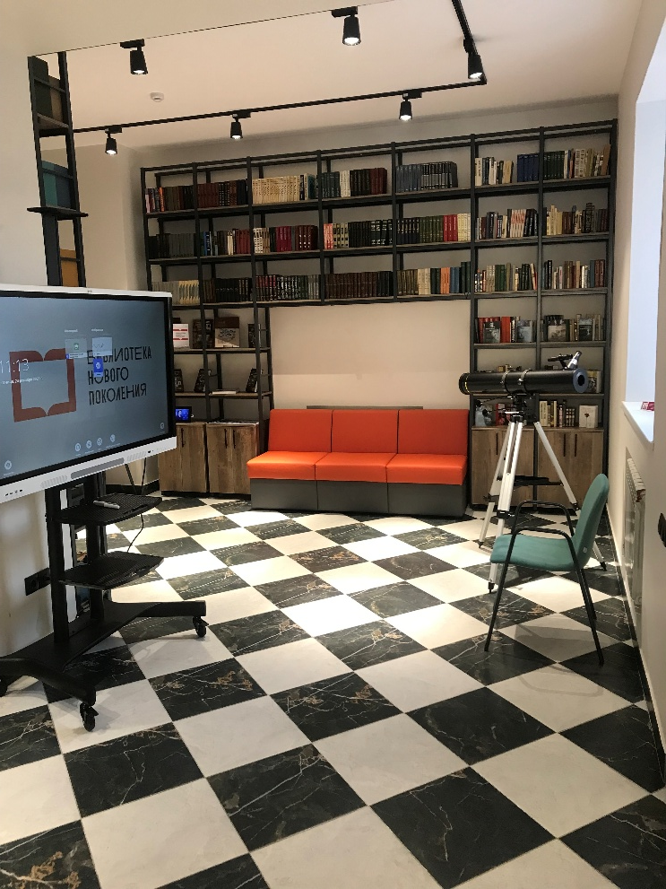
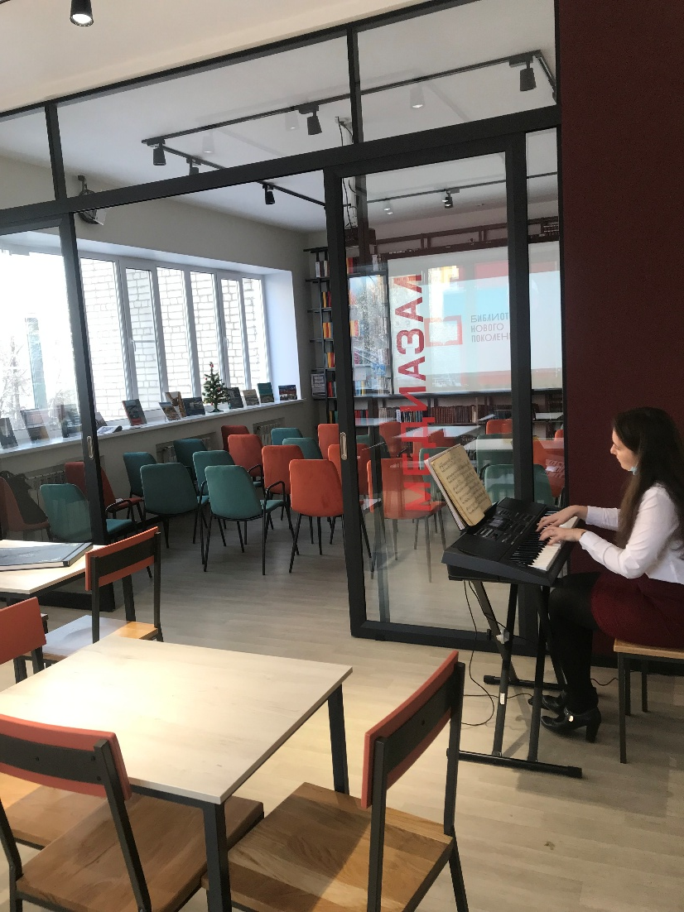
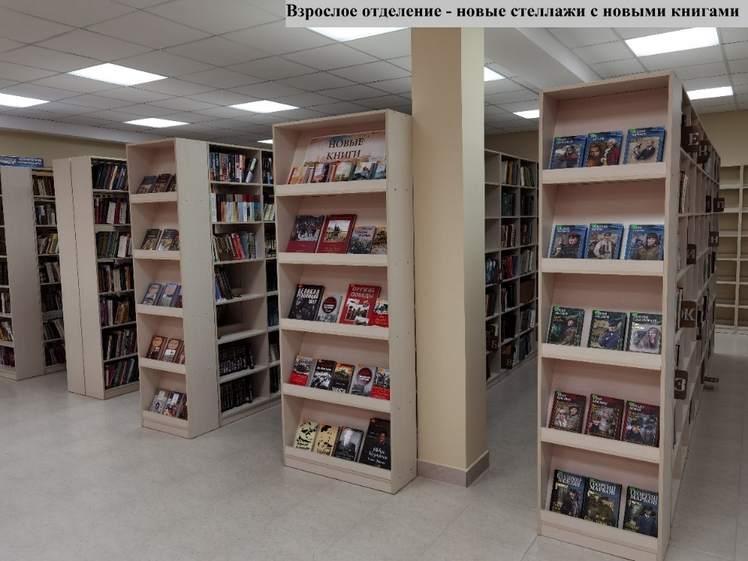
Библиотеки региона в 2021 году: результаты, нерешенные проблемы, стратегические задачи
Модельные библиотеки 2021 г.

Slide 9
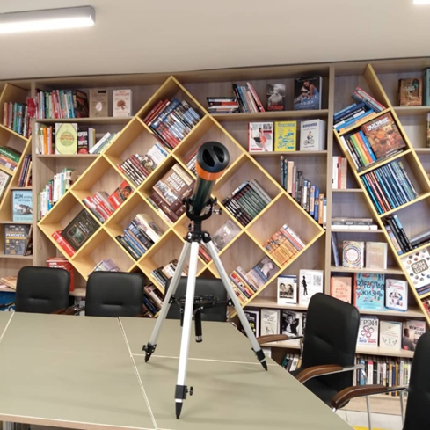
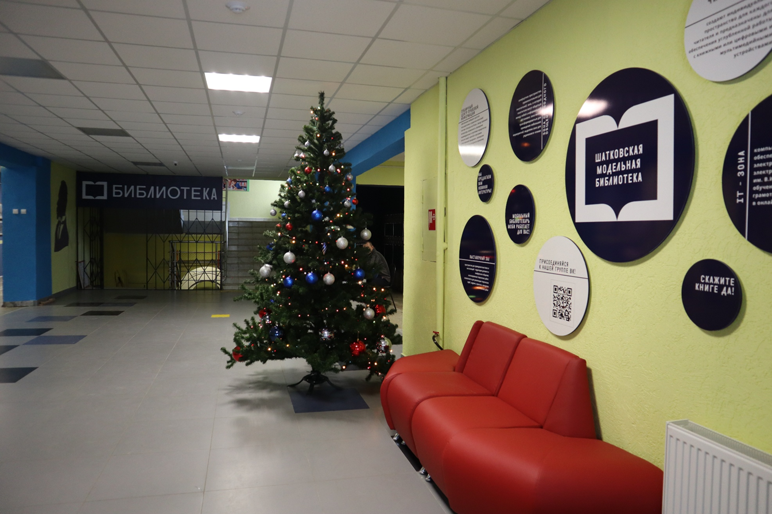
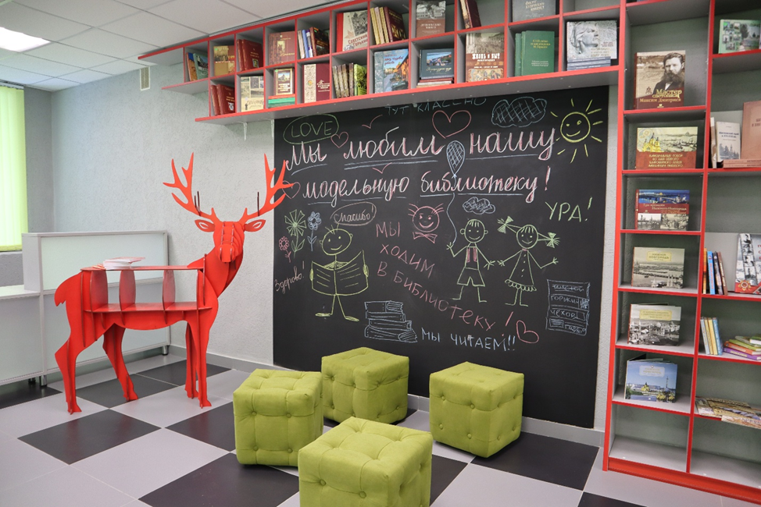
Библиотеки региона в 2021 году: результаты, нерешенные проблемы, стратегические задачи
Модельные библиотеки 2021 г.

Slide 10
Динамика числа пользователей
1190,73 тыс.
+ 8%

Slide 11
Динамика числа посещений
9841,0 тыс.
+ 30,6%
Посещаемость 8,3

Slide 12
Посещение массовых мероприятий
1776,0 тыс.
+7,3%

Slide 13
Динамика книговыдачи
24293,10 тыс.
+20,3%
читаемость 20,4

Slide 14
Автоматизация библиотек
80,5%
от общ. числа б-тек

Slide 15
Интернет-представительство
Библиотечные сайты
доступ к справочно-поисковому аппарату и ЭБ
виртуальное обслуживание
анонсы / отчеты о мероприятиях
опросы и обсуждения

Slide 16
Социальные сети

Slide 17
Электронные каталоги

Slide 18
Динамика количества записей КЭК
Освоена АБИС
OPAC-Global

Slide 19
Оцифровка документов
Объем Сетевых
локальных документов
36 тыс. ед. документов
(+20,38 тыс.),
из них в открытом доступе
176,99 (+14,87 тыс.)

Slide 20
Электронные ресурсы
195 (+30)
92 (+10)
30 (+10)

Slide 21
комплектование +
13 058,68 тыс. руб. приобретено
52 355 экз. книг!

Slide 22
Материально-техническая база
НОВЫЕ ПОМЕЩЕНИЯ
г. о. г. Выкса
Вильская п/б
Варнавинский р-н
ЦБ
ЦДБ
Макарьевская с/б
В лучшие помещения переведены
11 библиотек
в 7 ЦБС области!

Slide 23
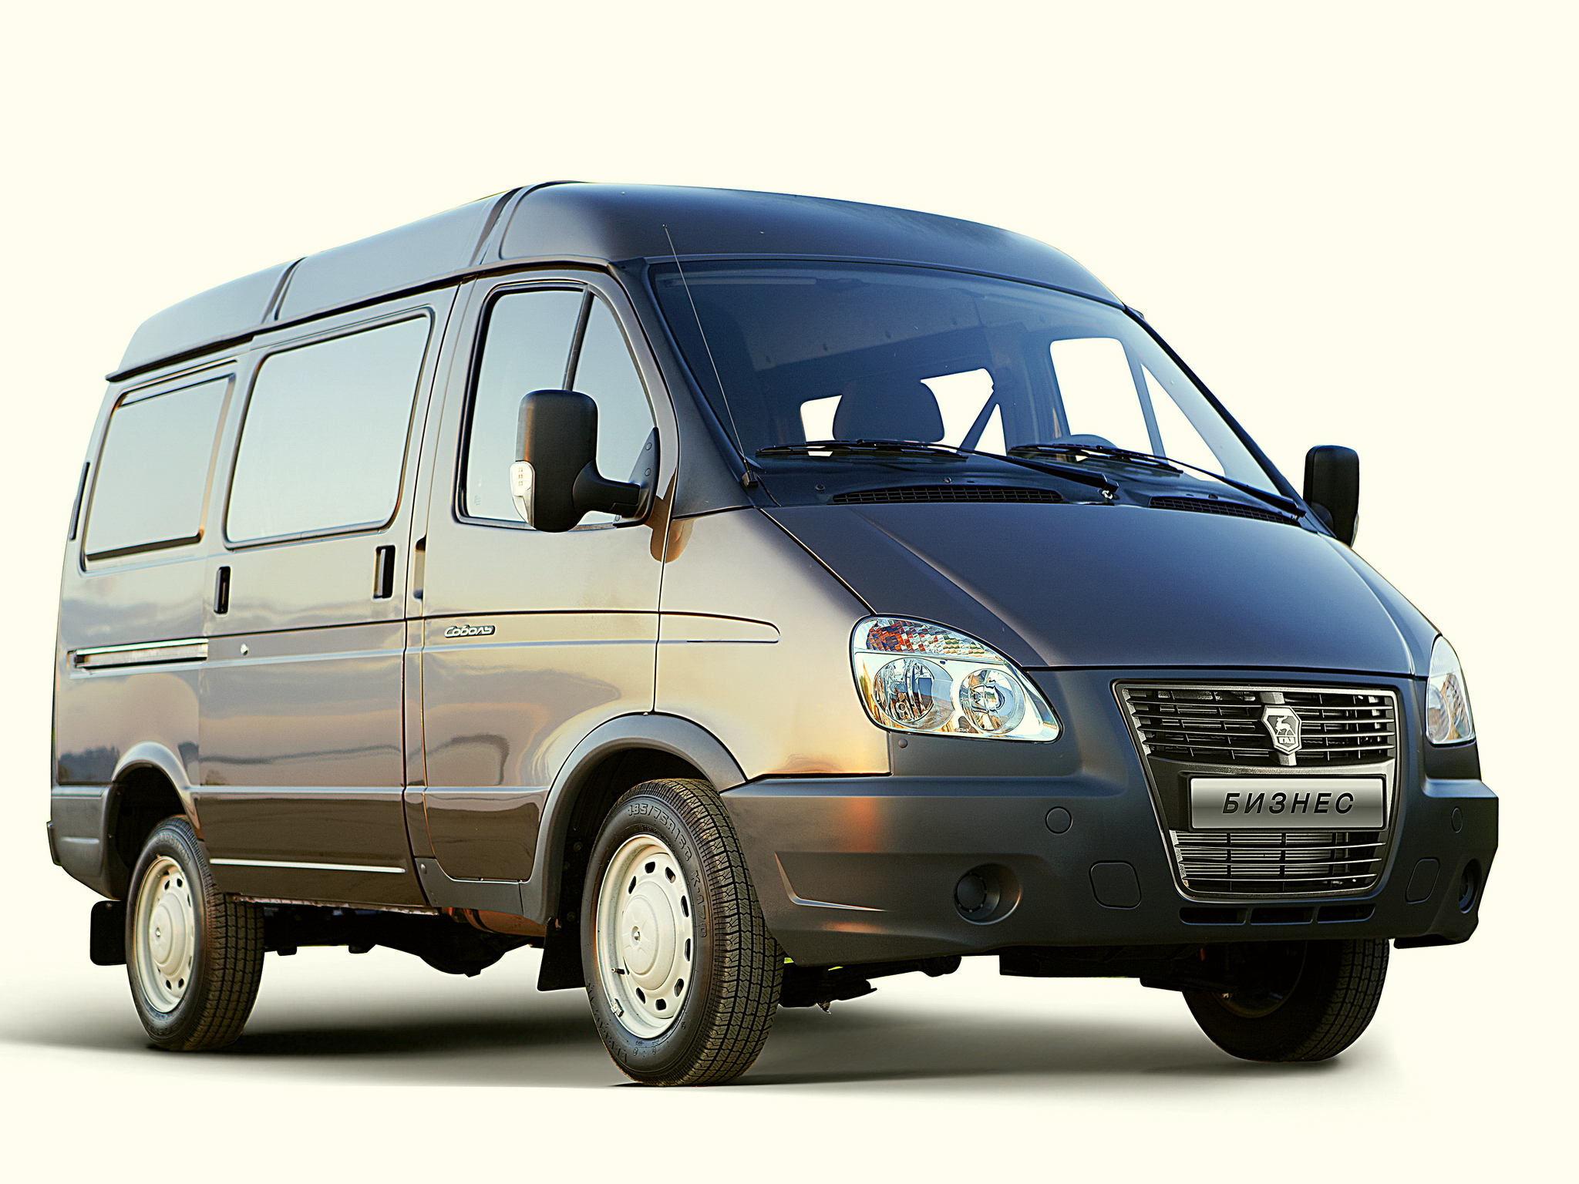
Материально-техническая база
ЦБС г. о. г. Бор
средства городского бюджета
ЦБС Ветлужского р-на
подарок
от благотворительного фонда «Рось»

Slide 24
Материально-техническая база
Государственная программа «Развитие жилищного строительства
и государственная поддержка граждан по обеспечению жильем
на территории Нижегородской области»
1 млн. руб.
Оказана социальная поддержка молодому специалисту –
библиотекарю
Центральной библиотеки
г. Первомайска!

Slide 25
Кадры общедоступных библиотек

Slide 26
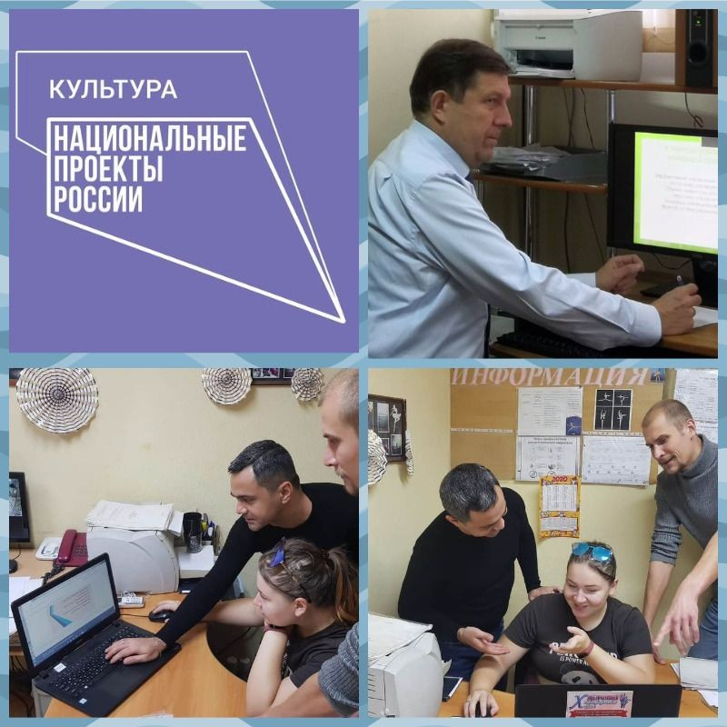
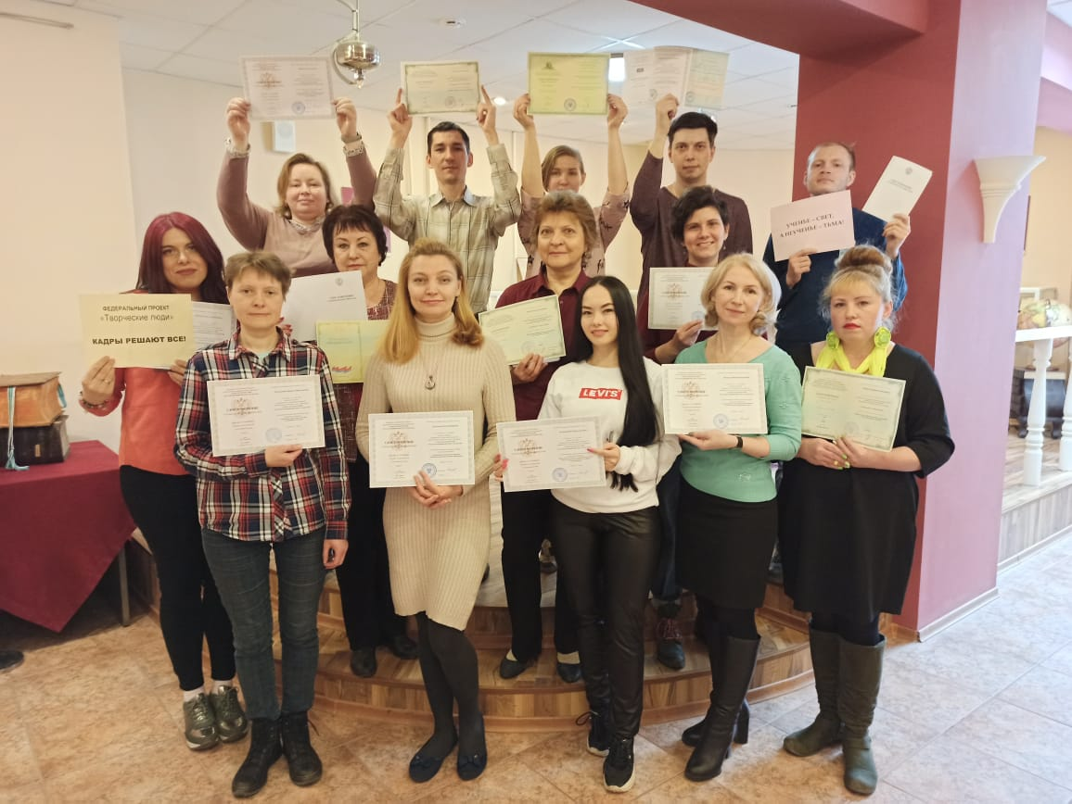
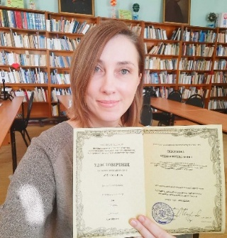
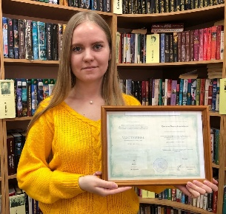
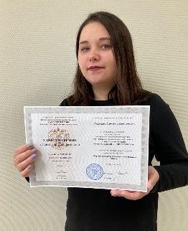
Кадры общедоступных библиотек
Успешное развитие системы повышения квалификации кадров общедоступных библиотек определяют
федеральные проекты
«Творческие люди»
и «Культурная среда»
С 2019 г.
обучилось
66% основного персонала!

Slide 27
доступность и качество библиотечных услуг
Граждане лишены полноценного обслуживания там, где формально библиотеки сохранены, но фактически стали «библиотечными пунктами»,
т. к. работают в сокращенном режиме!
1/3 от общего числа библиотек
в сельской местности работает
по сокращенному графику!

Slide 28
Библиотечные Фонды
С 2019 г. фонды уменьшились
на 741,76 тыс. экз.

Slide 29
Библиотечные Фонды: поступление
Библиотечные фонды обновляются медленно!
101 экз.
на 1000 жителей
Норма – 250
МОЛОДЦЫ!
Комплектование библиотек свыше 800 тыс. руб.:
Арзамасский р-он – 2584,9 тыс. руб.
Богородский м. о. –1331,7 тыс. руб.
г. о. г. Бор – 2170,0 тыс. руб.
Володарский р-он – 912,6 тыс. руб.
г. о. г. Выкса – 1853,2 тыс. руб.
Дивеевский м. о. – 996,6 тыс. руб.
Ковернинский м. о. – 1466,0 тыс. руб.
Кр.-Баковский р-он – 1090,7 тыс. руб.
Кстовский м. о. – 906,5 тыс. руб.
Лысковский м. о. – 980,4 тыс. руб.
Павловский м. о. – 873,0 тыс. руб.
Пильнинский р-он – 836,6 тыс. руб.
г. о. Семеновский – 831,0 тыс. руб.
Шатковский р-н – 2126,0 тыс. руб.
г. Арзамас – 1636,1 тыс. руб.
ЦГБ г. Саров – 1330,0 тыс. руб.
ЦГБ им. В.И. Ленина г. Н. Новгорода
7 ЦБС г. Н. Новгорода

Slide 30
Доступ граждан к информации
Не было доступа к ЭК через Интернет у пользователей ЦБС Городецкого, Княгининского р-нов, ЦБС г. о. Семеновский,
ЦБС г. Заволжья, а также НЦСБС.
В ЦБС
г. Заволжье
до сих пор
нет ЭК!

Slide 31
Проблемы материально-технической базы
Значительное число библиотечных зданий или помещений нуждаются в капитальном ремонте,
замене отдельных конструктивных элементов, декоративном ремонте.

Slide 32
Проблемы материально-технической базы
Перевод документов в цифровой формат
отсутствует специализированное оборудование и программное обеспечение
недостаточно квалифицированных кадров

Slide 33
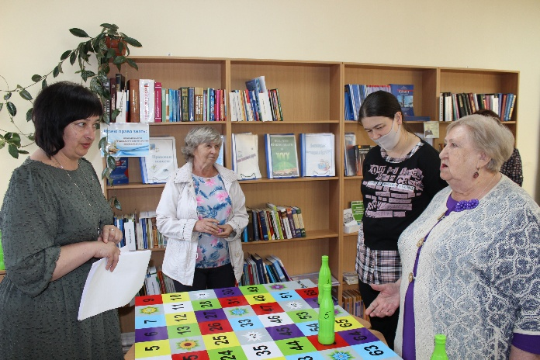
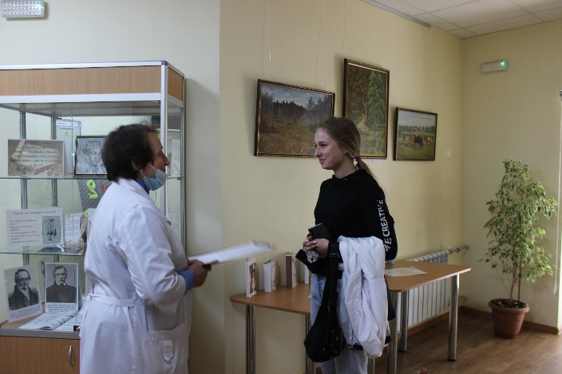
Творческие решения
проект «Библиотека против ковида»
г. о. г Первомайск
интеллектуальная вакцинация «Пушкин-222!»
спортовакцинация «Юность. Сила. Красота»
LAWвакцинация «Спутник права»

Slide 34
Творческие решения
конкурс президентских грантов
на реализацию проектов в области культуры,
искусства и креативных индустрий
ЦБ г. о. г. Чкаловск, Шахунья, Советского р-на
ЦДБ г. о. Перевозский, Сергачского р-на
библиотека им. Г. Успенского ЦБС Нижегородского р-на

Slide 35
Творческие решения
Грантовые конкурсы
«Росатом», «СИБУР Холдинг»,
«Лукойл», «Служение-НЭКСТ»
Арзамасского, Ветлужского р-нов,
Кстовского м. о., г. о. г. Дзержинск,
Автозаводского, Московского,
Нижегородского, Приокского р-нов
ЦГБ им. В.И. Ленина

Slide 36
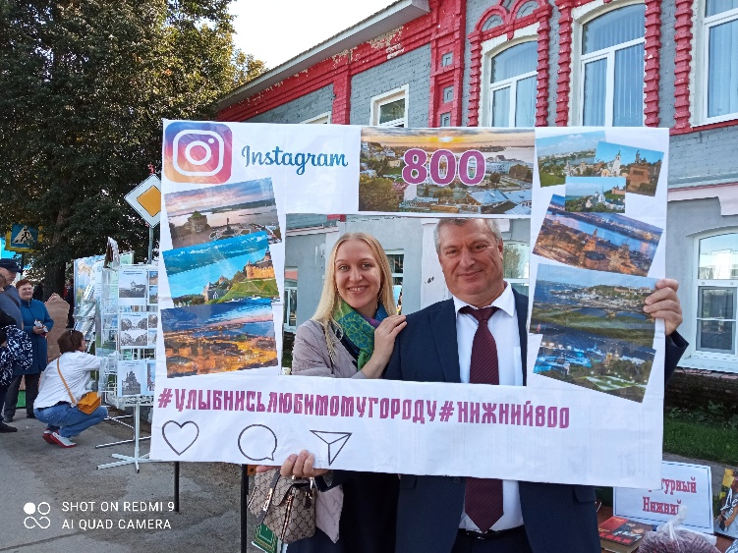
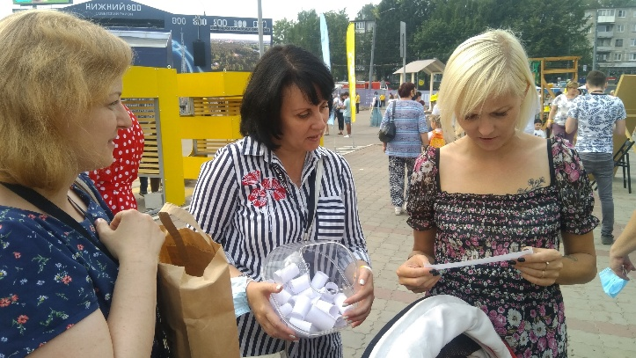
Знаковые события
Подготовлены просветительские программы
Работники, внесшие значительный вклад в развитие города, были награждены юбилейной медалью РФ
«В память 800-летия Нижнего Новгорода»!
Проект «Времена года»
ЦРБ им. Т.Г. Шевченко
ЦБС Приокского р-на –
победитель конкурса
«Нижний 800»!

Slide 37
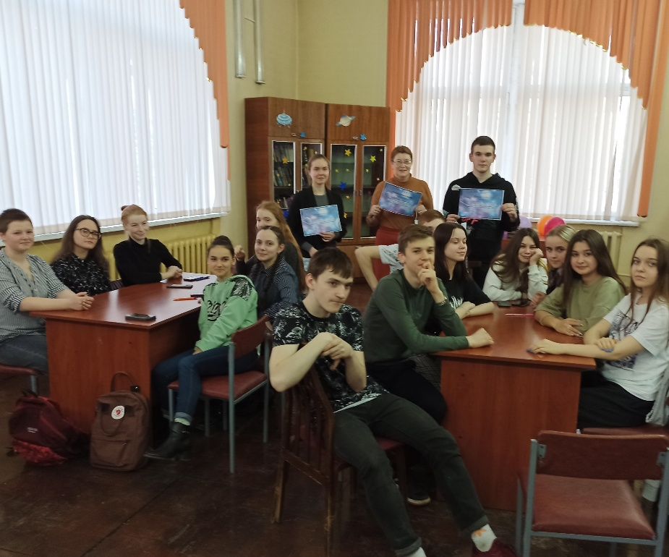
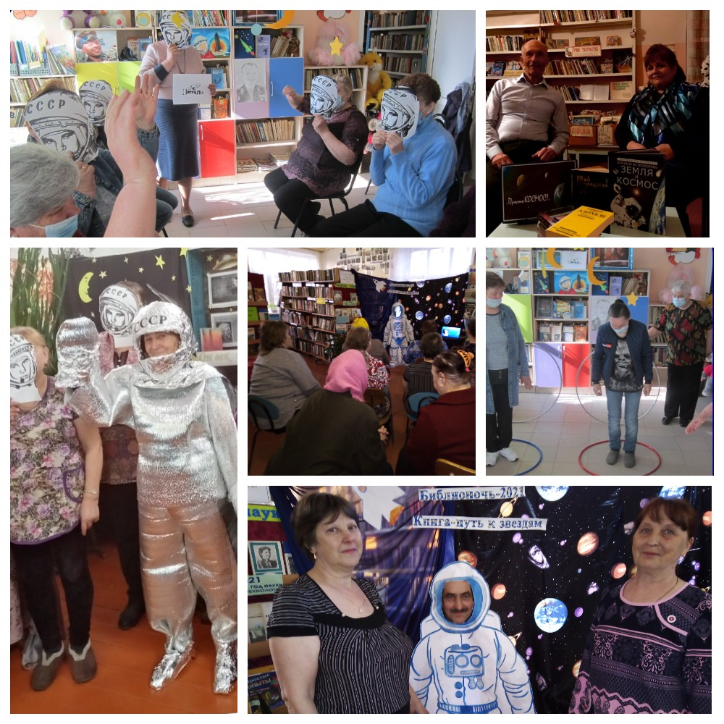
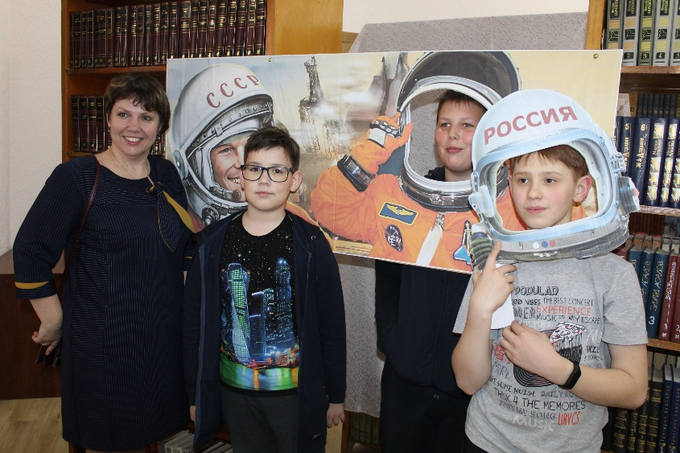
Знаковые события

Slide 38
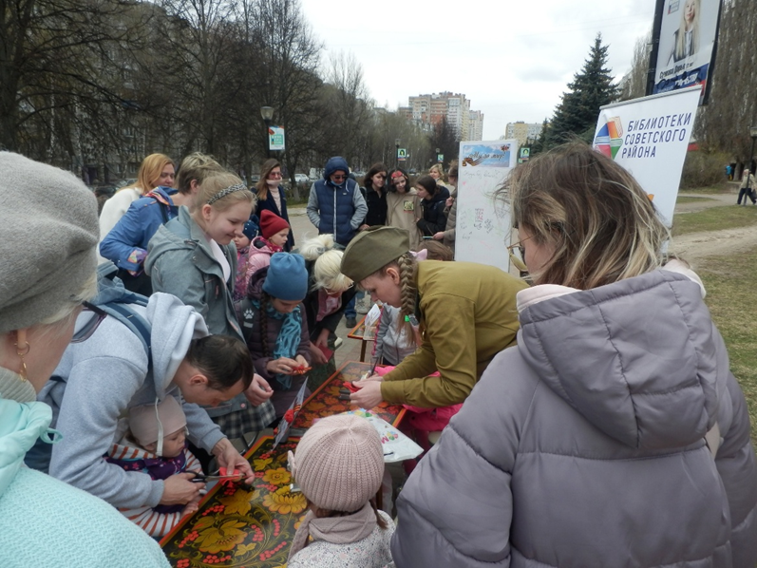
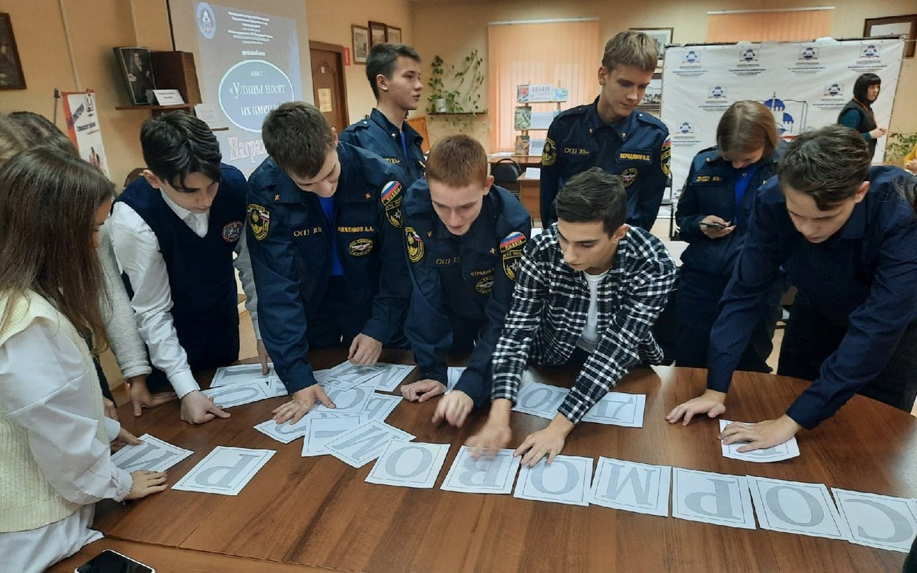
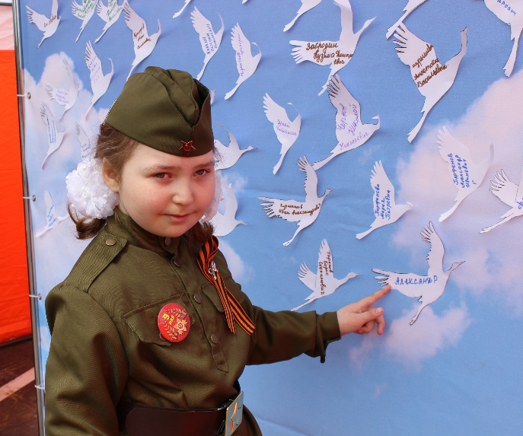
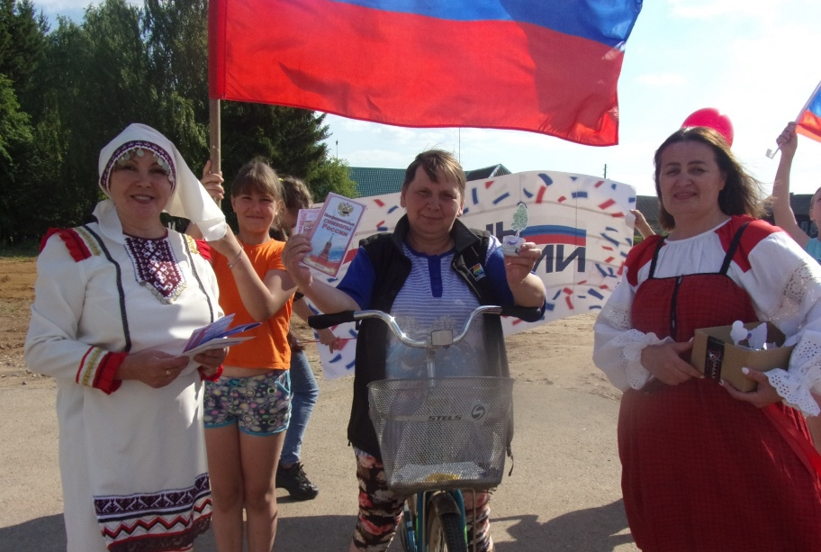
Знаковые события

Slide 39
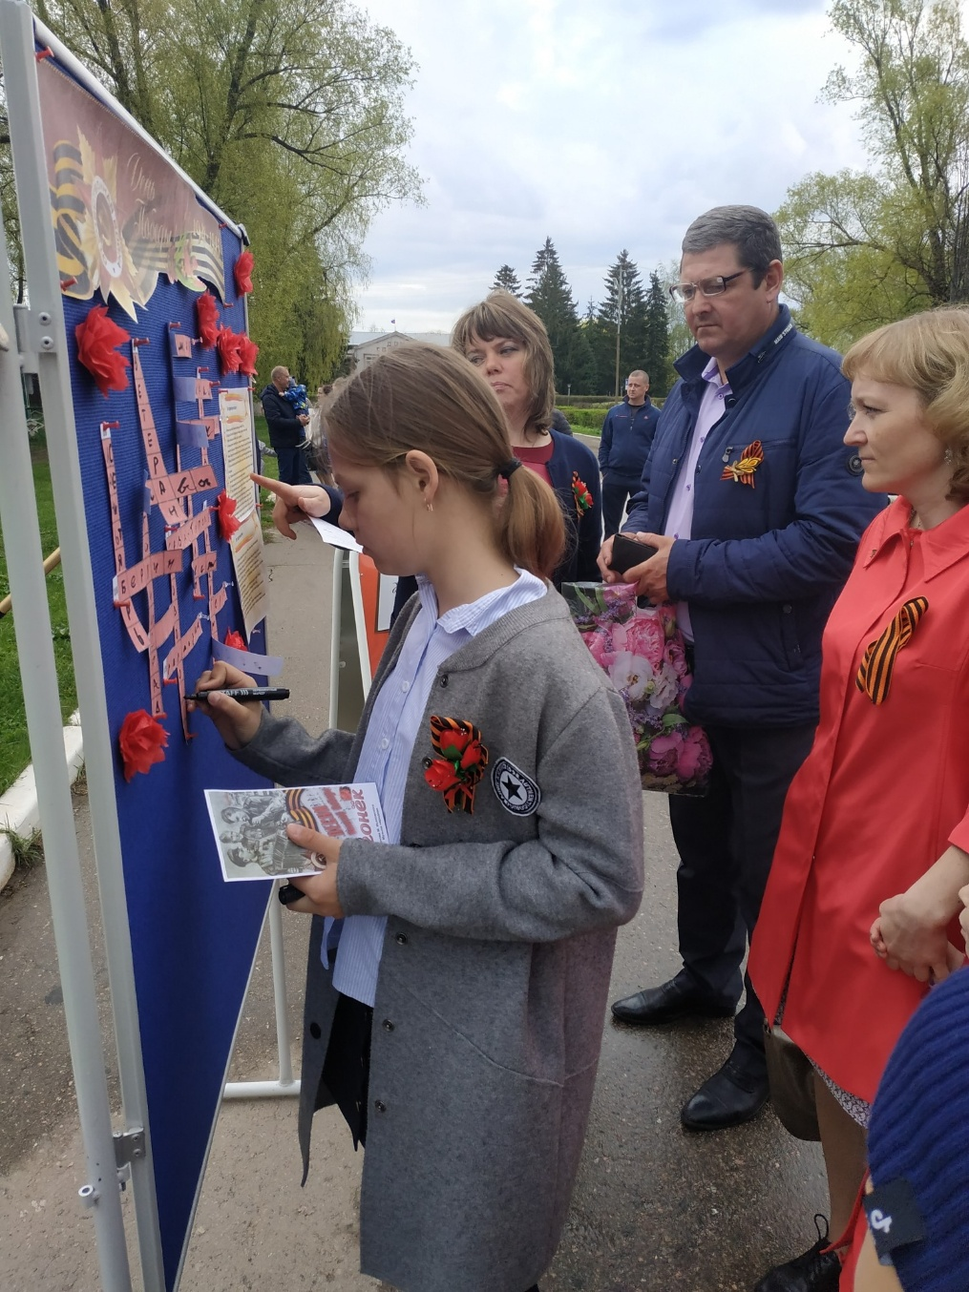
Знаковые события

Slide 40
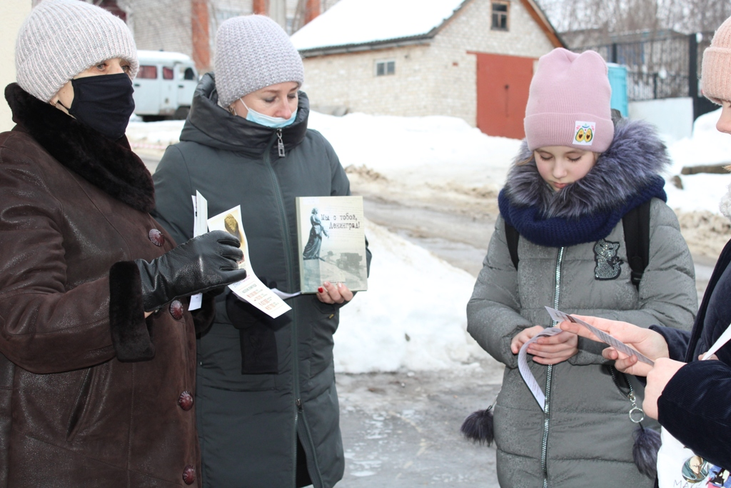
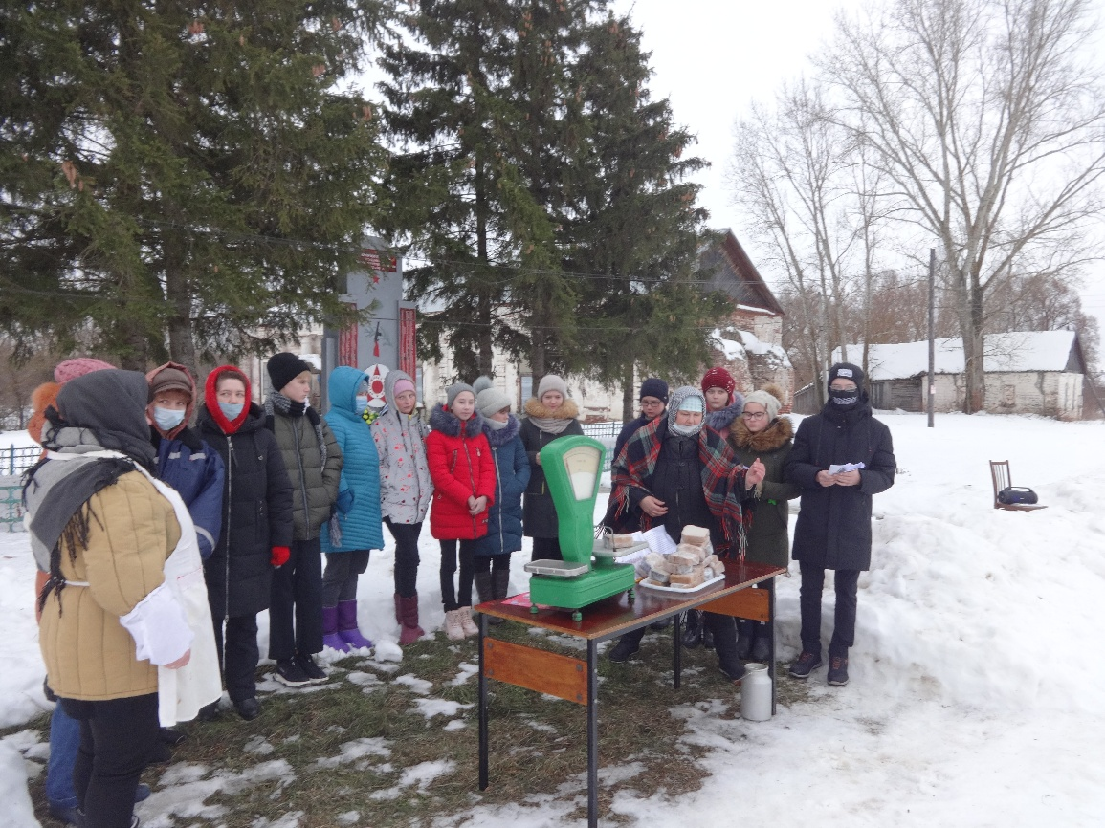
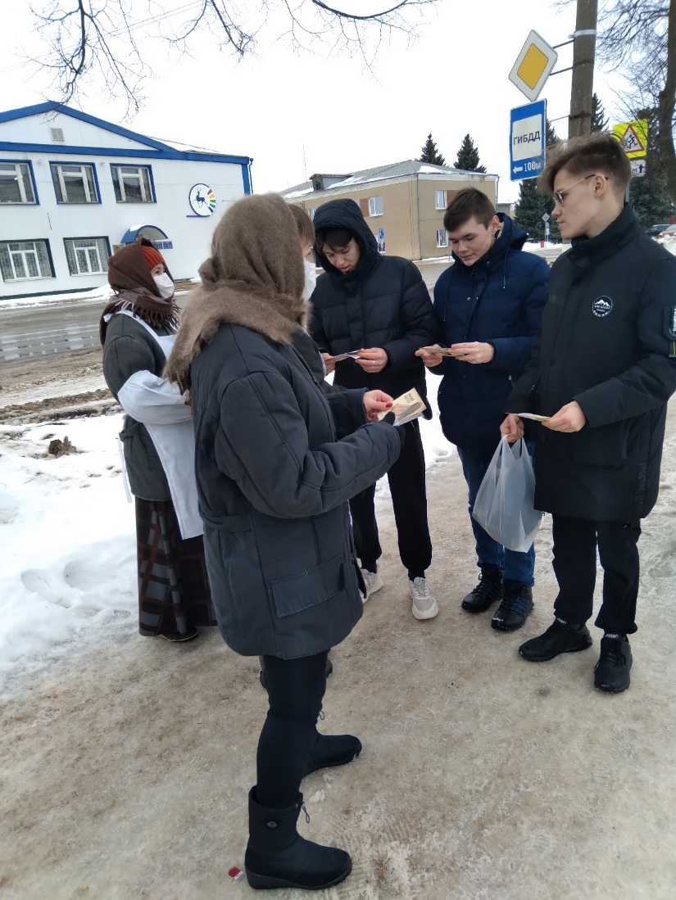
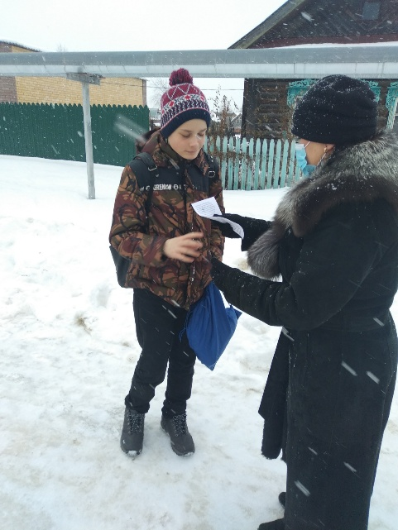
Знаковые события

Slide 41
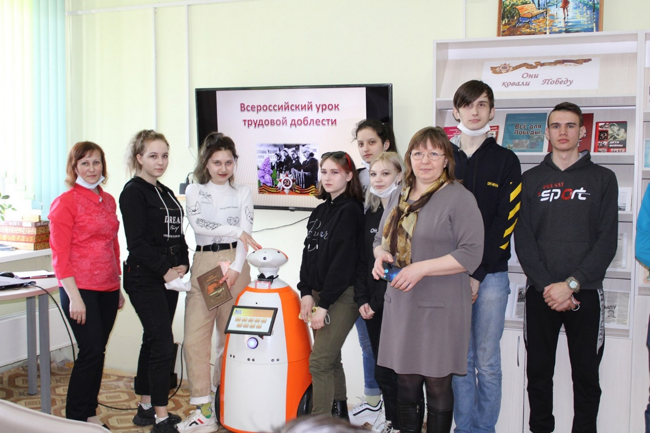
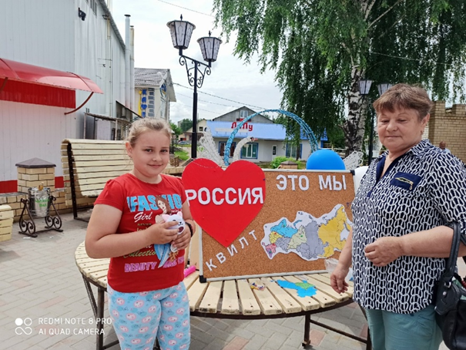
Знаковые события

Slide 42
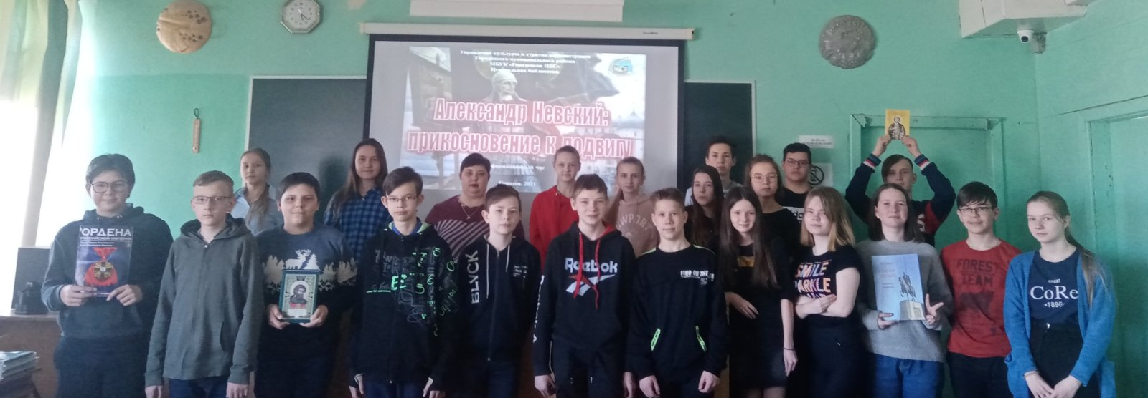
Знаковые события

Slide 43
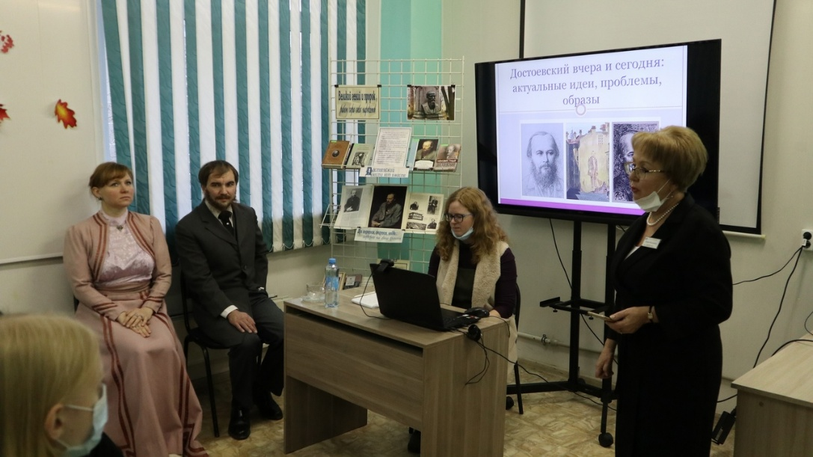
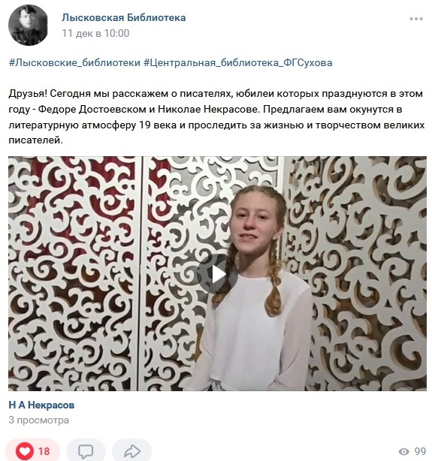
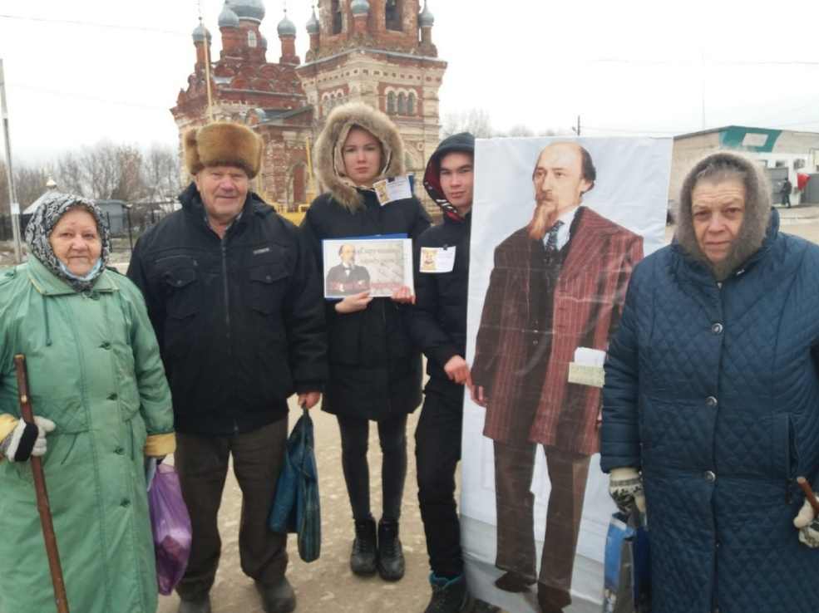
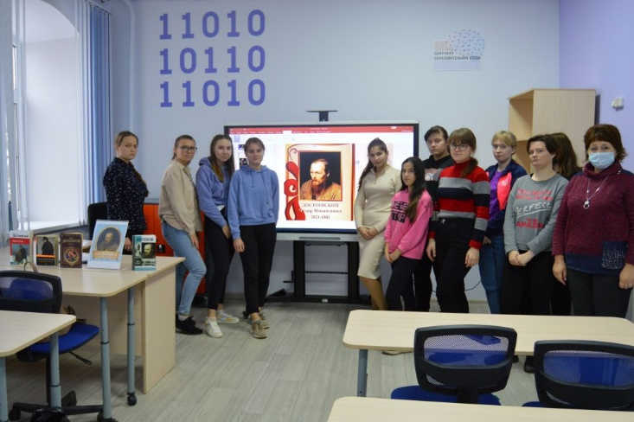
Знаковые события

Slide 44
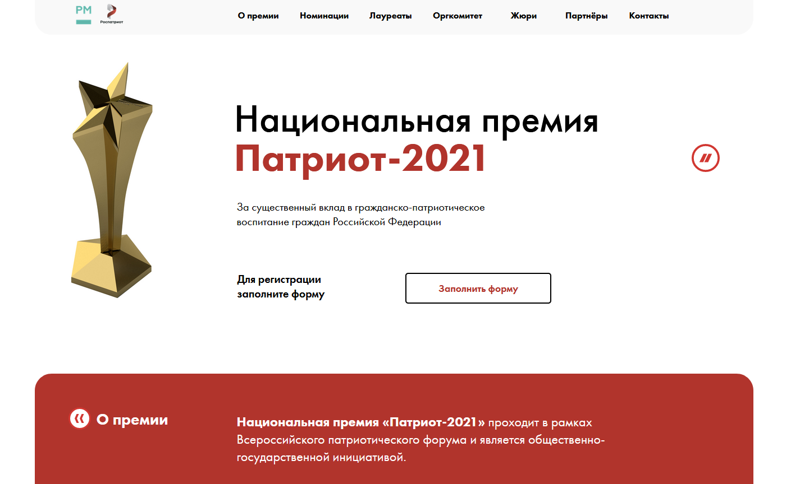
Знаковые события
Библиотеки ЦБС г. о. г. Чкаловск принимают участие
в проекте Минобороны РФ
«Малая Родина. Книги Памяти».
Проекты чкаловских библиотек стали номинантами Национальной премии «Патриот-2021»!

Slide 45
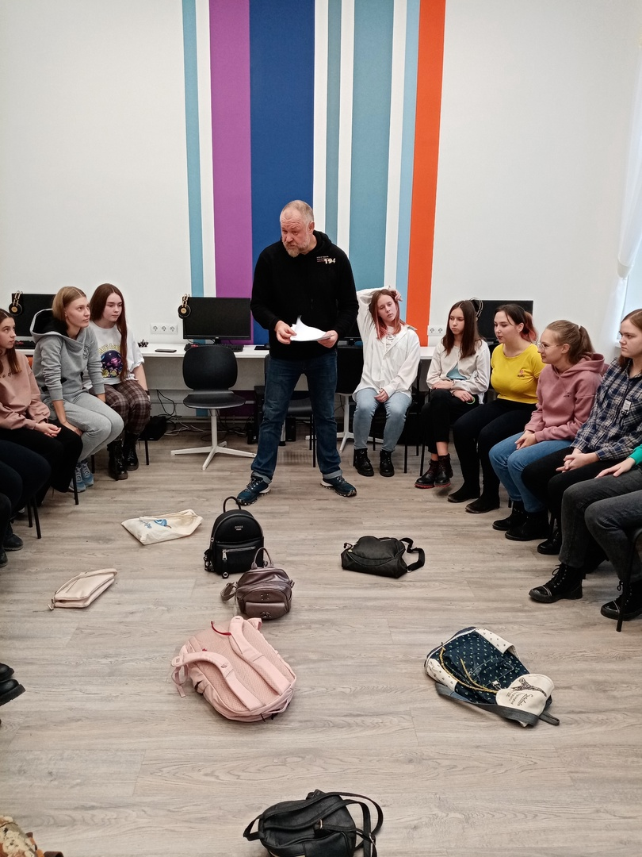
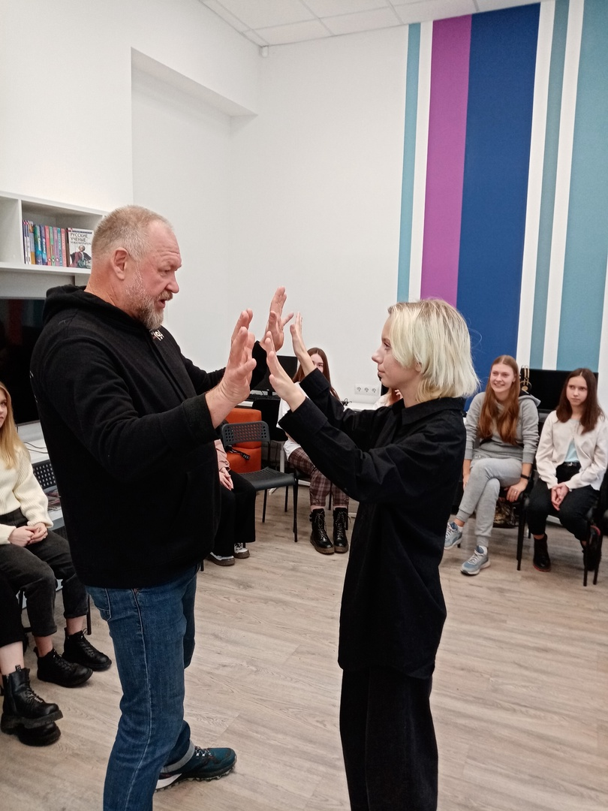
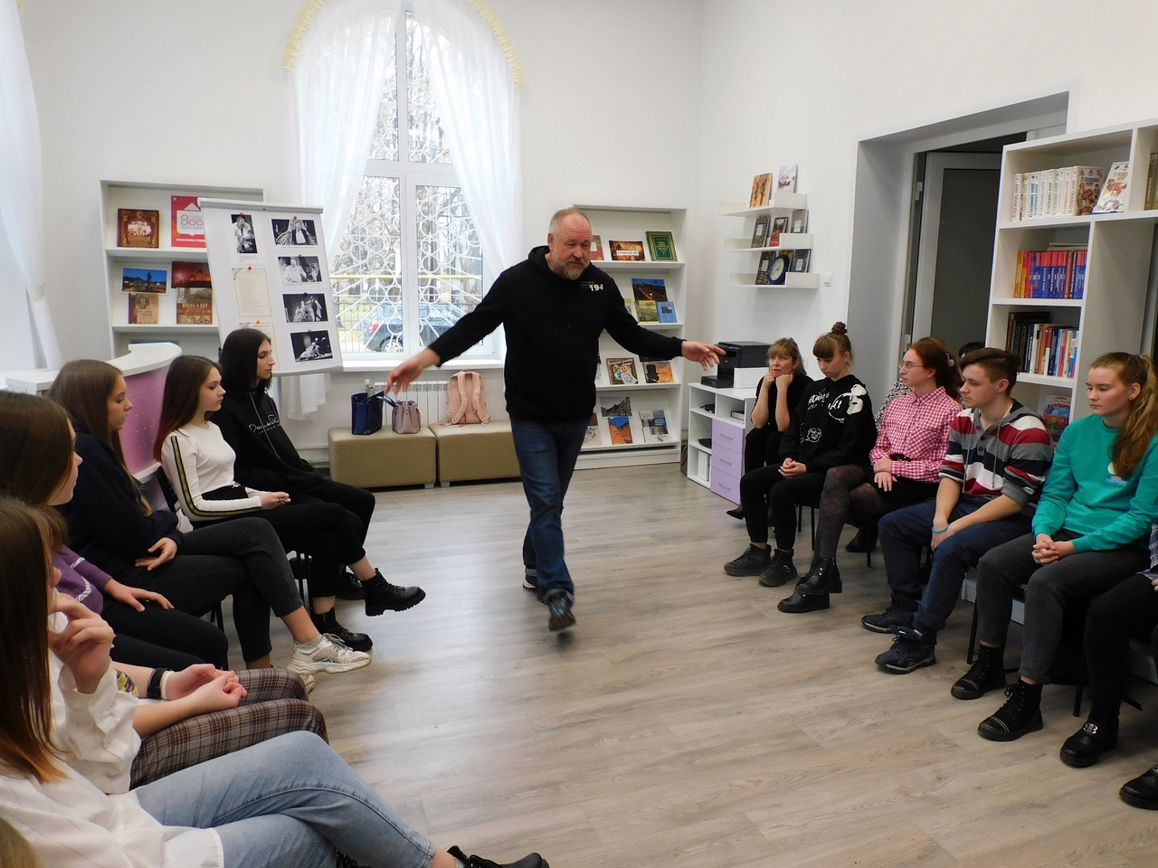
Знаковые события

Slide 46
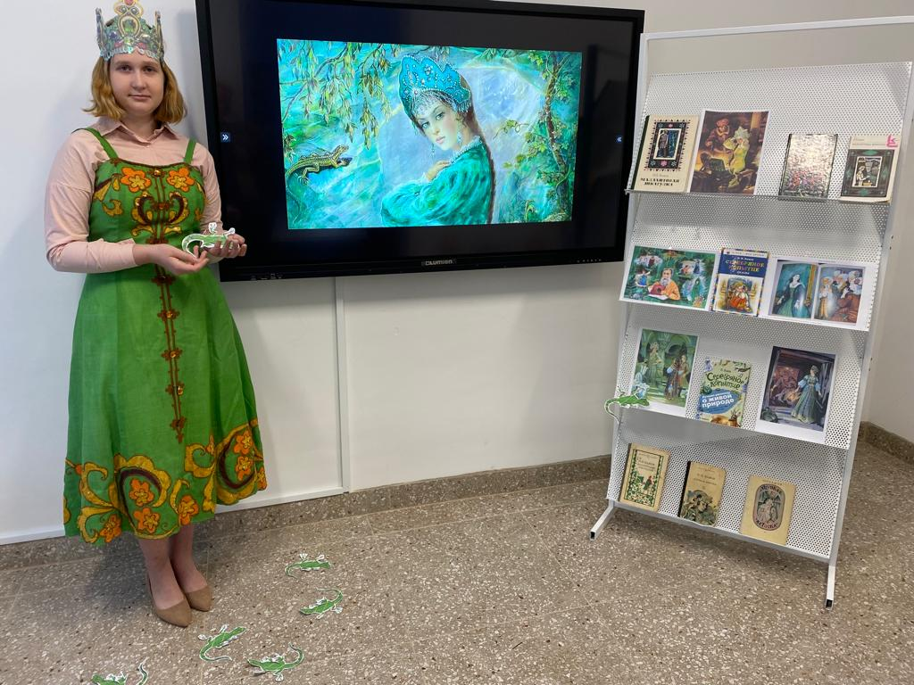
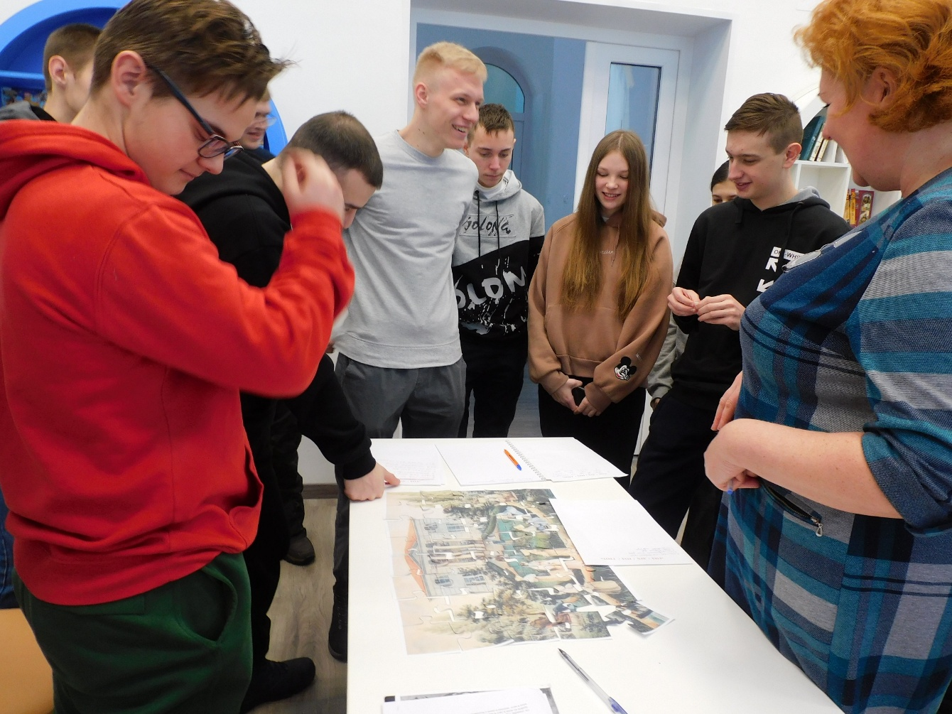
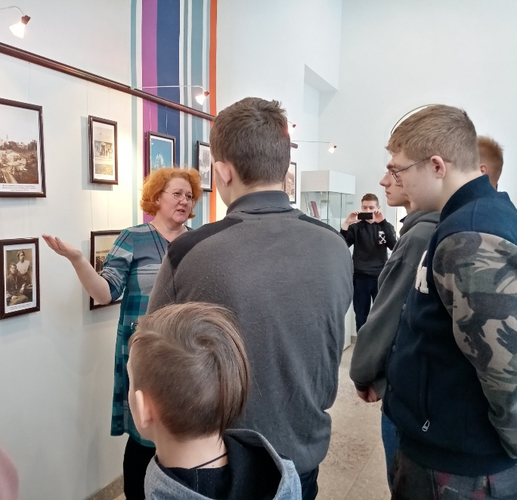
Знаковые события

Slide 47
Знаковые события
В ЦБС Арзамасского р-на
осуществляется
информационная поддержка проекта!
При участии арзамасских библиотекарей
«Пушкинскую карту»
оформили 272 читателя!

Slide 48
Знаковые события

Slide 49
Знаковые события
Состоялись встречи с известными российскими писателями, издателями, литературными критиками.
Шесть творческих площадок
в высших учебных заведениях
и учреждениях культуры Нижнего Новгорода

Slide 50
Знаковые события
V Международный литературный фестиваль имени Максима Горького
Литературные десанты российских и зарубежных писателей и литераторов –
в 8 центральных библиотек региона!

Slide 51
Молодежь в библиотеке
За 2021 год количество молодых пользователей увеличилось почти на 7%!

Slide 52
Молодежь в библиотеке
За 2021 год количество молодых пользователей увеличилось почти на 7%!

Slide 53
Волонтерское движение
К сотрудничеству
с библиотеками привлечены 3237 волонтеров в 51 ЦБС!

Slide 54
Волонтерское движение
К сотрудничеству
с библиотеками привлечены 3237 волонтеров в 51 ЦБС!

Slide 56
В конкурсе приняли участие свыше 100 работников муниципальных библиотек региона.

Slide 57
Библиотеки региона в 2021 году: результаты, нерешенные проблемы, стратегические задачи
Достижения года
переосмысление государственных/муниципальных заданий
пластичные форматы обслуживания
в стационарном/внестационарном режимах
увеличение креативных проектов
закрепление присутствия в интернет-среде

Slide 58
Нижний Новгород – столица РБА-2022

Slide 59
Библиотеки региона в 2021 году: результаты, нерешенные проблемы, стратегические задачи
сохранить целостность системы библиотечного обслуживания
продолжить модернизацию библиотек
обеспечить равный доступ граждан к государственным (муниципальным) услугам, пространству знаний в электронной среде

Slide 60
Библиотеки региона в 2021 году: результаты, нерешенные проблемы, стратегические задачи
роль библиотек в научном и образовательном процессах
поддержка и продвижение чтения, формирование информационной культуры человека
сокращение негативного воздействия информационных технологий на физическое и ментальное здоровье
доступная среда для людей с особенностями развития
и формирование инклюзивного библиотечного пространства

Slide 61
Библиотеки региона в 2021 году: результаты, нерешенные проблемы, стратегические задачи
Работа с подростками и молодежью
профориентация
развитие творческих молодежных объединений
создание комфортной среды для познания и творчества
формирование мотивации к здоровому социальному поведению

Slide 62
Библиотеки региона в 2021 году: результаты, нерешенные проблемы, стратегические задачи
продолжить обучение работников библиотек и получение ими профессионального образования
направить усилия на разработку комплекса мер по привлечению в профессию молодых специалистов
с трудоустройством их в библиотеки

Slide 63
Приоритетные направления 2022 года

Slide 64
Главный профессиональный конкурс
Конкурс на соискание премии министерства культуры Нижегородской области в области библиотечного дела
ПРИЗОВОЙ ФОНД
1 премия 100 тыс. руб.
2 премия 80 тыс. руб.
3 премия 60 тыс. руб.
номинации по 20 тыс. руб.

Slide 65
Благодарю за внимание!
Нижегородская государственная областная универсальная научная библиотека им. В.И. Ленина

